Slide 1
데이터베이스 기말 3주차 과제
20155137 안원영

Slide 2
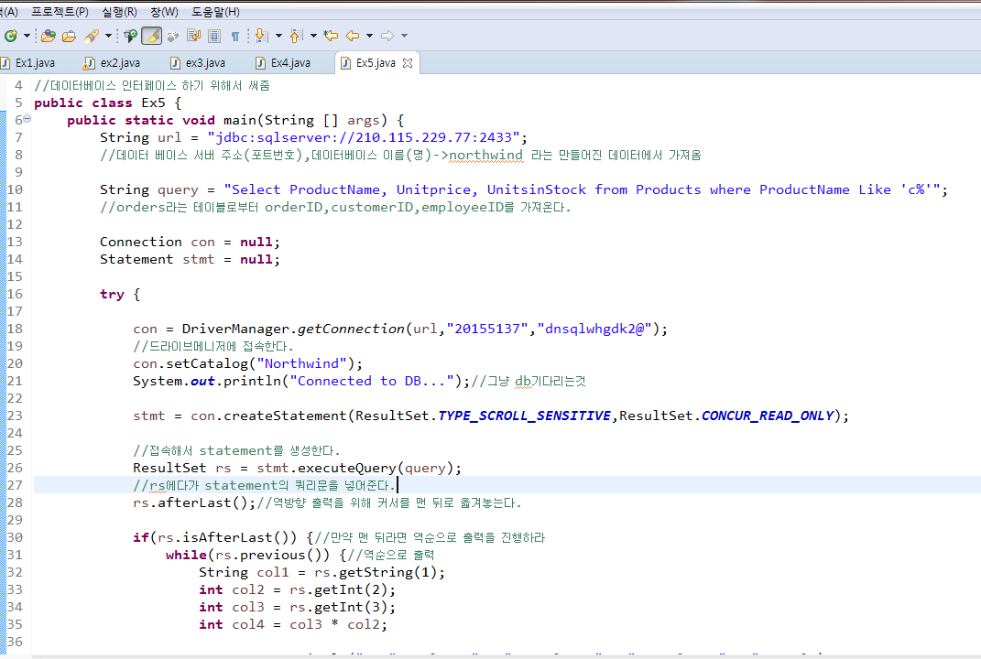
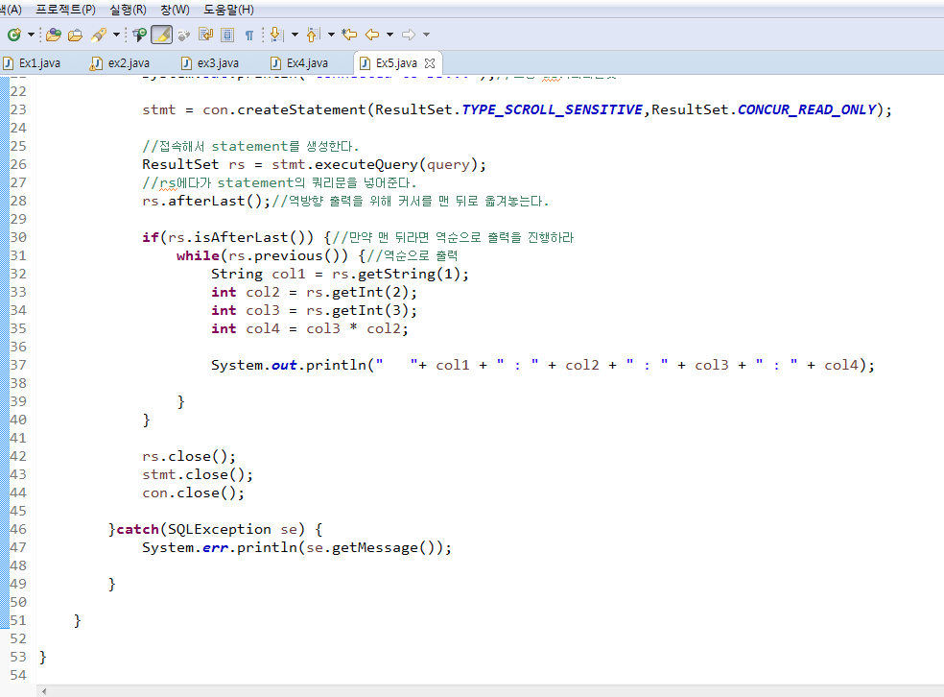
실습과제1 (코드)

Slide 3
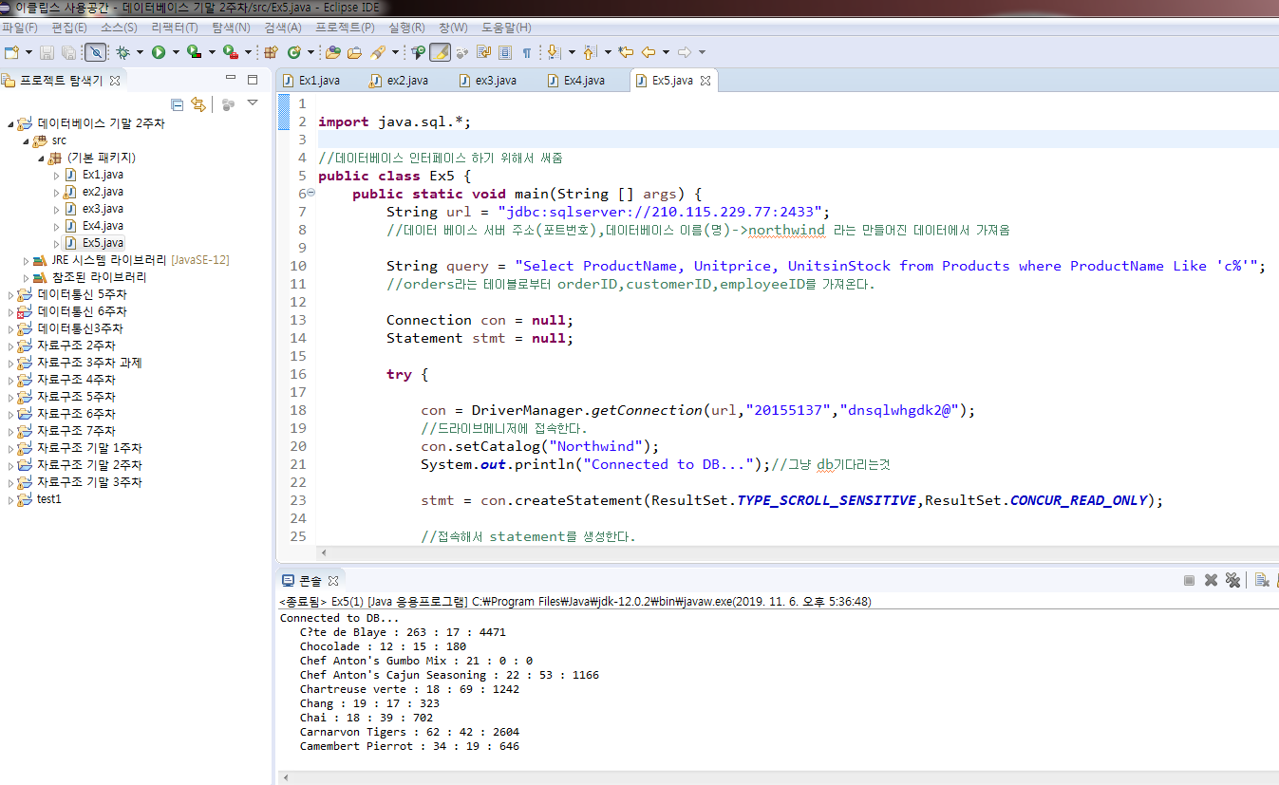
실습과제1 (결과)

Slide 4
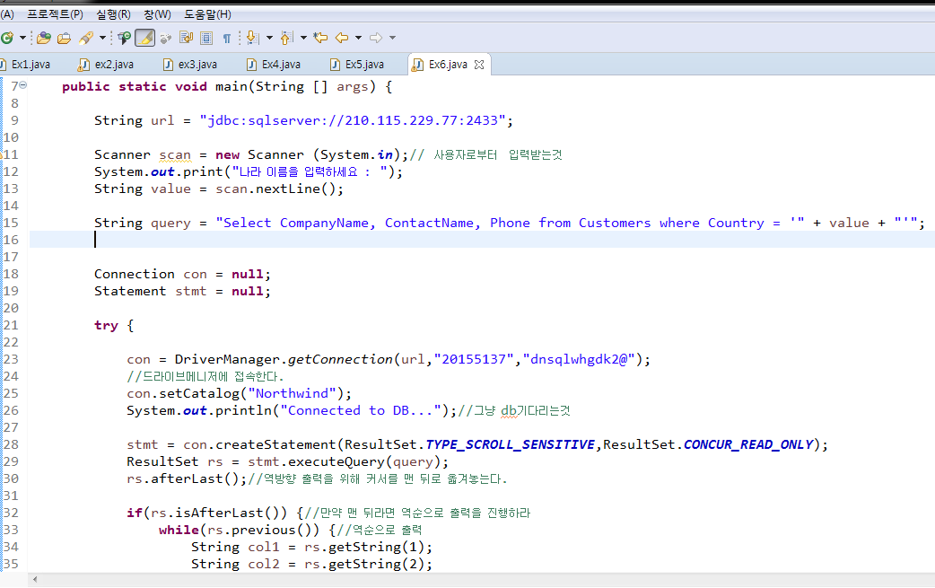
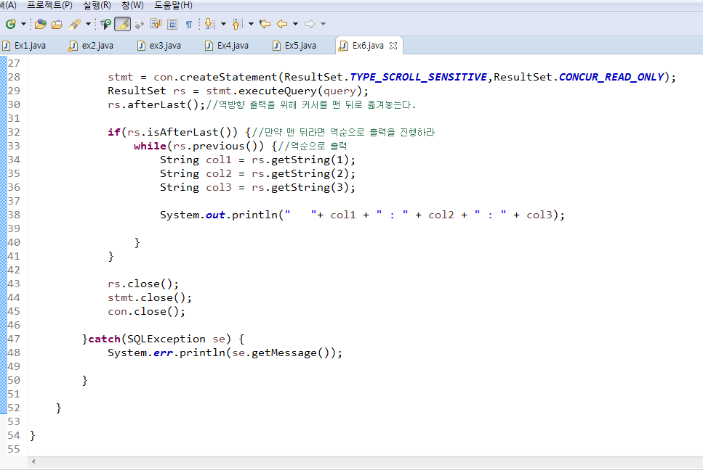
실습과제2 (코드)

Slide 5
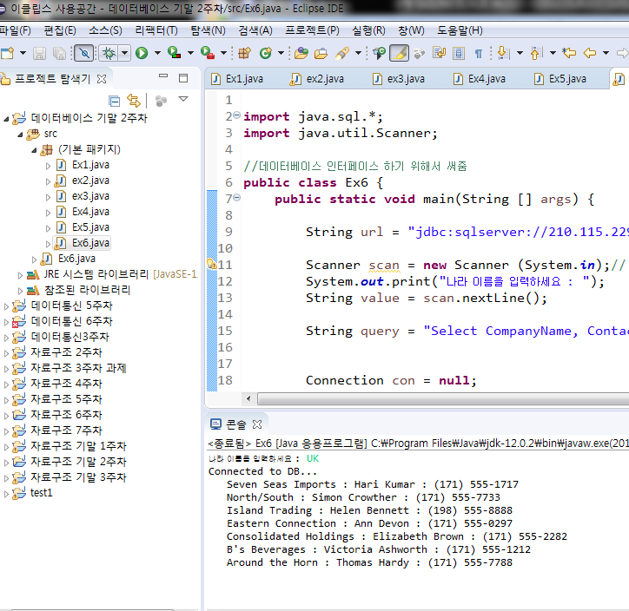
실습과제2 (결과)

